Slide 1
Pour s’approprier les mesures à mettre en place pour la réouverture
- Webinaire -
Préparé par le comité diocésain pour le déconfinement
et la reprise des activités liturgiques et pastorales
16 juin 2020

Slide 2

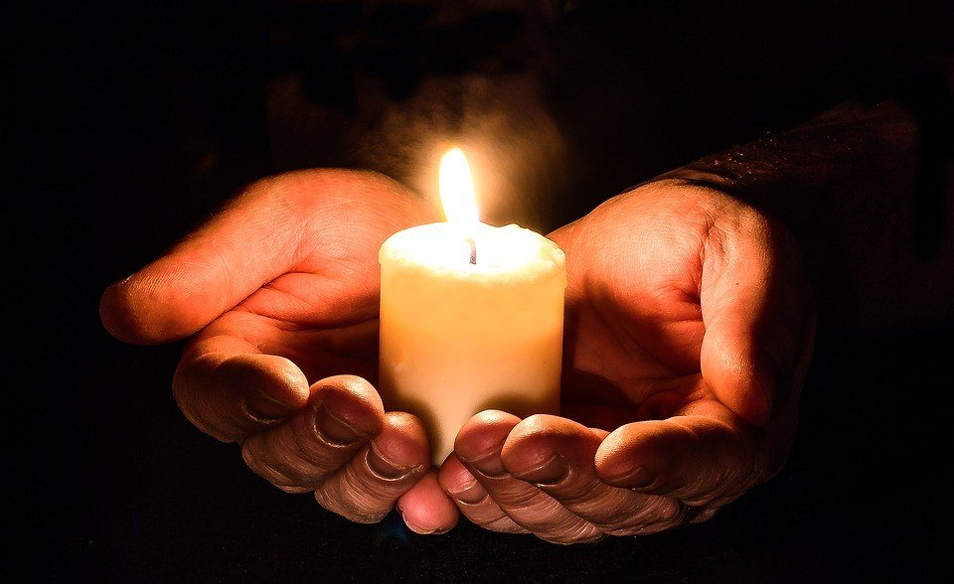
Prière

Slide 3


Les intervenants
Mgr Christian Lépine, Archevêque de Montréal
  Esprit général du déconfinement
Mgr Alain Faubert, VG
  Questions liées à la structure pastorale
Laura Rochford, Économe
  Questions financières

Slide 4

Les intervenants
membres du comité
  M. Jean-Chrysostome Zoloshi, Prêtre, chargé de projets;
  M. Jean-Pierre Couturier, Curé Mission Marie Auxiliatrice;
  Mme Marie Hatem, PhD, professeure, École de Santé Publique, Université de Montréal;
  M. Pierre Joannette, Diacre permanent;
  M. Claude Julien, Curé de la paroisse Notre-Dame-de-Grâce;
  M. Bertrand Montpetit, Curé, paroisse Saint-Luc, Dollard-des-Ormeaux (Qc);
  Mme Jeanine Morcos, Agente de pastorale, Bordeaux-Carter-ville;
  M. Yves-Michel Touzi, responsable de la Mission Notre-Dame-d’Haïti ;
  Mme Marylène Valade, Adjointe du Directeur de l’Office du personnel pastoral

Slide 5
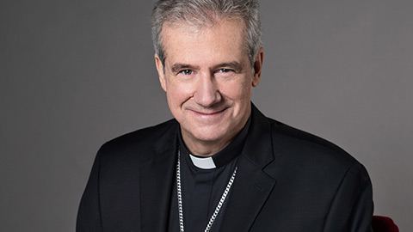
Le mot de l’Archevêque

Slide 6
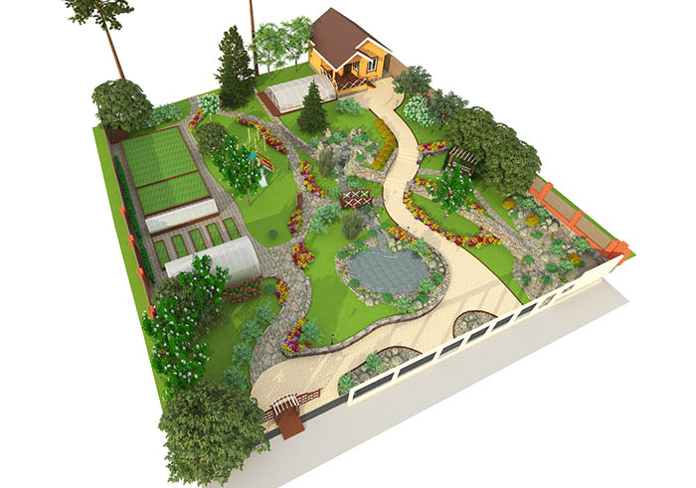
Plan de la présentation
Les nouvelles récentes sur le déconfinement
Présentation des outils (documentation)
Les étapes à suivre dans la préparation du déconfinement
Le matériel sanitaire et de signalisation
Les phases du déconfinement
Questions/réponses
Conclusion

Slide 7
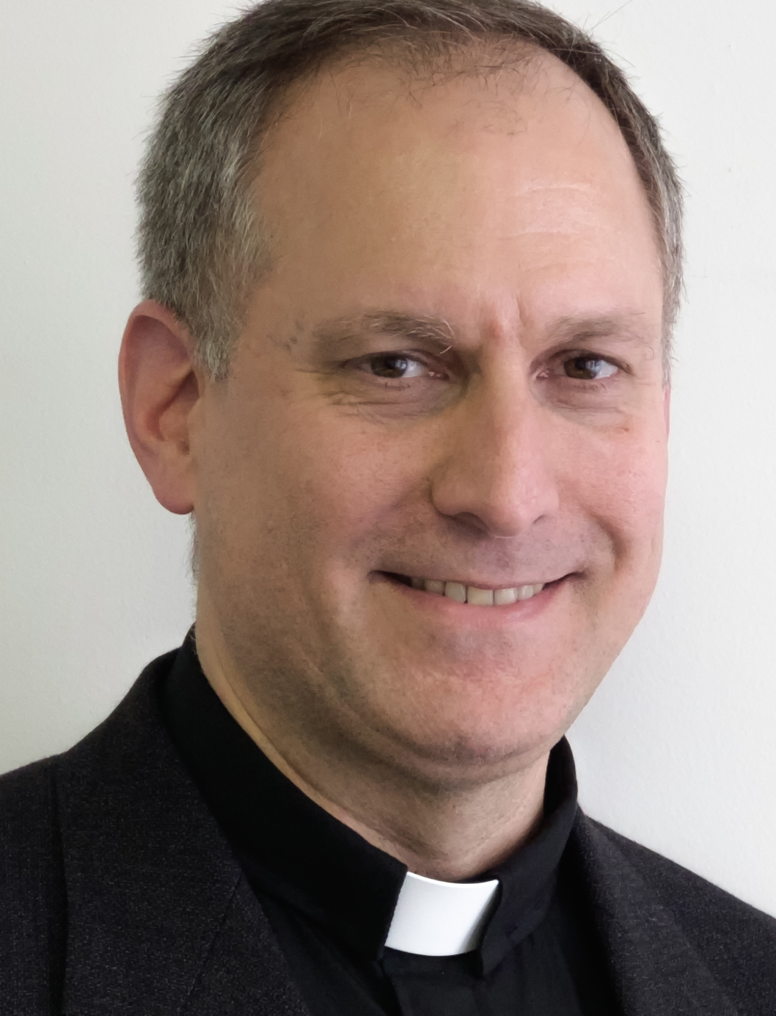

Nouvelles récentes sur le déconfinement

Slide 8

Des outils à votre service
(sur le site du diocèse)
La feuille de route du travail de déconfinement
Le protocole sur l’ouverture des portes des églises
Les six Protocoles de l’AÉCQ
Le Guide pour une implantation réussie du plan de déconfinement
La FAQ (Foire aux questions)

Slide 9
Les étapes à suivre dans la préparation du déconfinement (Feuille de route)
  Constituer le comité local de déconfinement
Étape 1
  Réaliser la collecte et évaluer le contexte des paroisses/missions/ communautés/groupes
Étape 2
  Élaborer un plan et des procédures de déconfinement des paroisses/missions/communautés/groupes
Étape 3
  Implanter le déconfinement dans les paroisse/ mission/ communauté/groupe
Étape 4
webinaire déconfinement - 16 juin 2020

Slide 10

Etape 1
Constituer le comité local de déconfinement
Composition
Le curé ou son représentant
Conseil de fabrique;
Comité de pastorale;
Comité de liturgie;
Catéchèse;
Baptêmes, Mariages, funérailles;
Groupe biblique ou autres regroupements;
Bénévoles;
Un répondant paroissial
Mandat
Assister dans le développement de protocole pour l’application des directives
Prendre les décisions
Assurer la formation
S’assurer des ressources humaines, matérielles et financières
webinaire déconfinement - 16 juin 2020

Slide 11
Etape 2
Réaliser la collecte (outil prévu)
INFORMATION INDISPENSABLE
Nombre de paroissiens qui participent aux différentes activités et services offerts par la paroisse
Caractéristiques des bénévoles en général et dans chacune des activités et services précis
Superficie (église, salles, etc.)
Les services offerts éventuellement par les moyens sociaux ou technologique (Zoom, Facebook, etc.)
La disponibilité des ressources employées par la paroisse
webinaire déconfinement - 16 juin 2020

Slide 12
Etape 2 (suite)
Évaluer le contexte des paroisse/ mission/ communauté/ groupe
(Exemple - outil prévu)
ASPECTS À ANALYSER ET À AJUSTER | Décision | Formation à offrir | Ressources
2.1. LES CONDITIONS GÉNÉRALES À RÉUNIR POUR TOUTES LES ACTIVITÉS À RÉALISER DANS LES ÉGLISES
• Le recours est fait aux moyens électroniques : Facebook, Zoom, etc. (maintenir, développer, collaborer, etc.)
• Célébrations à offrir (type, nombre, etc.)
• Collaborer avec d’autres paroisses du secteur pour multiplier les célébrations…
• Calcul du nombre de participants pour chacune des célébrations (considérer membres d’une même famille)
• Modalités d’accueil des fidèles aux célébrations (1er arrivé, 1er servi ; ordre alphabétique, rotation, billets, etc.)
• Maintenir le nombre de participants à un maximum de 50% de la capacité du lieu de culte ou à un pourcentage plus restreint nécessaire au respect d’une distance sécuritaire entre les participants (voir Annexe).
webinaire déconfinement - 16 juin 2020

Slide 13
Etape 2 (fin)
Évaluer le contexte des paroisses/ missions/ communautés/ groupes
LES CONDITIONS SPÉCIFIQUES AUX DIFFÉRENTES ACTIVITÉS RÉALISÉES DANS VOTRE MILIEU (PAROISSE, MISSION, ETC.)
Les messes
Les funérailles
Les baptêmes d’enfants
Les mariages
La première communion et la confirmation
Le sacrement du pardon
Les catéchèses
Les groupes bibliques et autres groupes (conseil de fabrique, équipe pastorale, pastorale des jeunes, catéchumènes, etc.)
webinaire déconfinement - 16 juin 2020

Slide 14
Etape 3
Rédiger votre plan local de déconfinement
Les thèmes et options de règles et choix que vous comptez adopter pour votre paroisse/mission (1ère colonne);
Les éléments choisis au point 1 (colonne décision) pour lesquels une formation est requise. Regrouper ces éléments (colonne formation) en fonction des groupes à qui s’adressera la formation : les membres de comités; les célébrants; les bénévoles; les fidèles; et,
Les ressources - humaines, matérielles, financières (colonne ressources) – requises pour mettre en place les différents éléments facilitant la reprise des activités liturgiques et pastorales dans votre paroisse/mission/communauté/groupe.
Si vous avez des difficultés à ce sujet, SVP identifier les solutions qui vous semblent pertinentes et les sources à partir desquelles vous attendrez le soutien.
webinaire déconfinement - 16 juin 2020

Slide 15
Etape 4
Implanter le déconfinement dans les paroisses/ missions/communautés/groupes
…En quatre temps:
Informer vos paroissiens sur le processus mis en place et sur vos décisions;
Acheter les ressources matérielles requises;
Offrir de la formation aux bénévoles concernés;
Mettre en application les décisions: organisation des lieux, matériel, célébrations;
webinaire déconfinement - 16 juin 2020

Slide 16

Informer vos paroissiens sur le processus

Slide 17
Acheter le matériel sanitaire et de signalisation
(2 Fournisseurs-pour-matériel de signalisation)
(2 Fournisseurs-pour-produits sanitaires)
Nous avons négocié le meilleur prix!
La liste (matériel sanitaire et de signalisation) se trouve sur le site du diocèse: https://www.diocesemontreal.org/fr/ressources/personnel-pastoral
Vous pouvez faire votre commande directement auprès des fournisseurs, et vous faire livrer les produits commandés, selon vos besoins

Slide 18

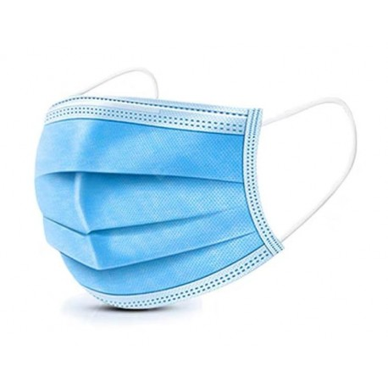
Le matériel sanitaire et de signalisation
(Exemple: fournisseur -vs- produits)
LALEMA
Quantité | Produits |  |  |  | unitaire | Prix
1 | Masques jetable à boucle auriculaires (50/bte) |  |  |  | 29,00 $ | 29,00 $
1 | Gants d'examen en vinyle sans poudre (100) |  |  |  | 13,90 $ | 13,90 $
4 | Lotion rafraichissante pour les mains Manoxx 4L |  |  |  | 19,95 $ | 79,80 $
4 | Pompe à mousse pour contenants de 4L |  |  |  | 5,95 $ | 23,80 $
1 | Désinfectant tuberculocide MYOSAN TB 4L |  |  |  | 18,95 $ | 18,95 $
 |  |  |  |  | 0,00 $ | 0,00 $
 |  |  |  |  | 0,00 $ | 0,00 $
 |  |  |  |  | Total | 165,45 $
ARTICLES DE SIGNALISATION
 |  |  |  |  |  |  | MP Repro
Quantité | Produits |  |  |  |  |  | unitaire | Prix
2 | affiche LAVAGE DES MAINS |  |  |  |  |  | 4,32 $ | 8,64 $
2 | affiche RÈGLES DE SÉCURITÉ |  |  |  |  |  | 19,96 $ | 39,92 $
50 | FLÈCHES AU SOL |  |  |  |  |  | 2,78 $ | 139,00 $
3 | PASTILLES COMMUNION |  |  |  |  |  | 14,33 $ | 42,99 $
100 | MARQUE PLACE |  |  |  |  |  | 0,09 $ | 9,00 $
 | Manutention |  |  |  |  |  | 8,00 $ | 8,00 $
 | Rabais |  |  |  |  |  | 0,00 $ | (25,00 $)
 |  |  |  |  |  |  |  | 222,55 $
PDM : Tél: 514-984-3031/Commande en ligne: affichecovid.ca/Pierre Durand : imppdm@videotron.ca
LALEMA: Fanny Daphnée Julien T: 514-645-2753 / C: service@lalema.com

Slide 19
Le matériel sanitaire et de signalisation
Focus sur la distanciation physique dans l’église

Slide 20
Le matériel sanitaire et de signalisation
Focus sur l’affiche
À placer à l’entrée et à quelques endroits stratégiques dans l’église
Possibilité de faire des signets pour distribution à grande échelle!

Slide 21
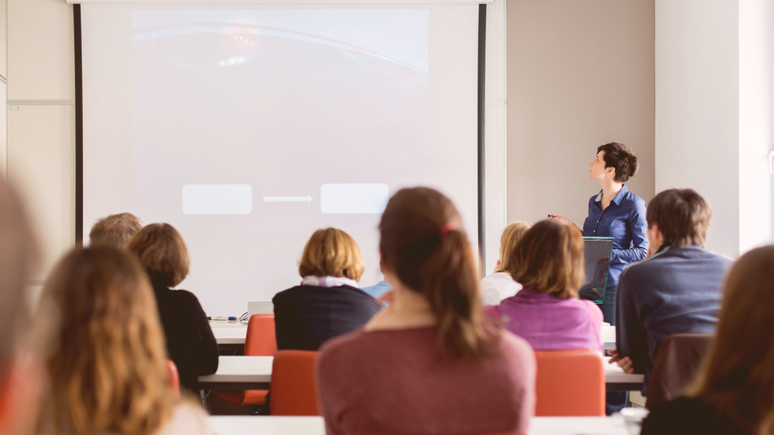

Offrir de la formation aux bénévoles…

Slide 22
https://www.youtube.com/watch?v=o8lOcHPYVTw
Modèle de matériel d’information pour les fidèles

Slide 23
Remplir la check-list et obtenir l’autorisation de l’Archevêque
Avant de passer à la Phase 1
La check-list (formulaires d’engagement) sera disponible sur le site du diocèse: https://www.diocesemontreal.org/fr/ressources/personnel-pastoral
Envoyez vos questions à: deconfinement@diocesemontreal.org
Prière d’attendre le OK pour commencer la Phase 1 puis la Phase 2 et ss

Slide 24
Etape 4: implanter (…les phases):
Par une réouverture graduelle en 4 phases…
Phase 1 : « Ouverture des portes des églises »
Phase 2: « Les évènements à huis-clos »
Phase 3: « Les évènements ouverts mais limités »
Phase 4: « Retour à la normale »
webinaire déconfinement - 16 juin 2020

Slide 25
QUESTIONS / RÉPONSES
webinaire déconfinement - 16 juin 2020

Slide 26

…Pour conclure les Questions/Réponses

Slide 27
Conclusion
Annonce importante: pour complément de formation
  Un Webinaire aura lieu le 25 juin, de 19h30 à 21h
  45 min en français (19h30-20h15 )
  45 min en anglais (20h15-21h00)
Informations du VG
Prière de l’Archevêque
webinaire déconfinement - 16 juin 2020

Slide 28

BON DÉCONFINEMENT
webinaire déconfinement - 16 juin 2020

